Slide 1
Mathematik 8 Abels

Slide 2
Definition Prisma:
Oberflächeninhalt Prisma:
Volumen Quader:

Slide 3
Volumen eines
Prismas

Slide 4
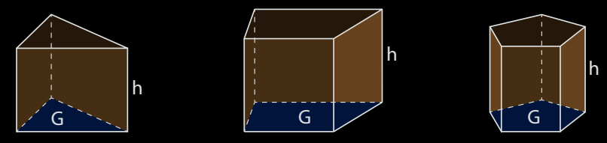
Wie oft passt die Grundseite in das Prisma rein?
Was sagt dir das über das Volumen eines Prismas?

Slide 5
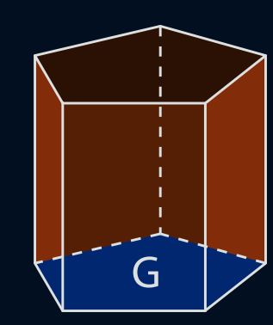
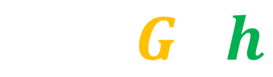


Volumen eines Prismas
$$V=G⋅h$$
$$h$$
$$G$$

Slide 6
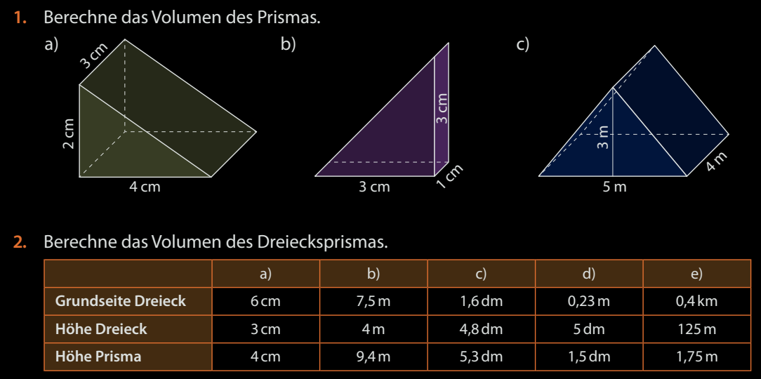
Fun137

Slide 7
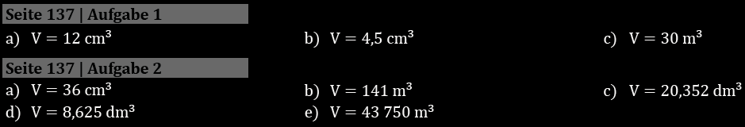
Fun137

Slide 8
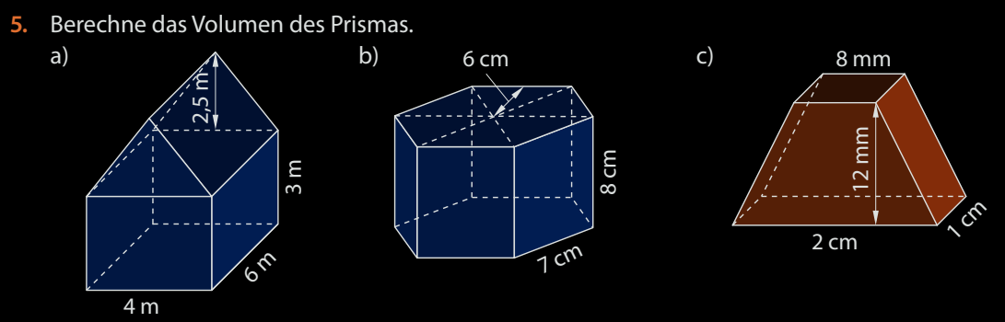
Fun138

